Slide 1
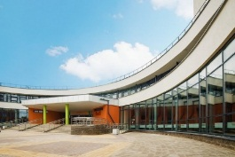
«Концепция и слоган рекламной кампании по рациональному использованию и сохранению водных ресурсов»
Государственное учреждение образования «Средняя школа №61 г. Минска»
Вода.by
Туалеты двойного слива
«Туалеты двойного слива»
Гур Софья, 14 лет
Государственное учреждение образования
«Средняя школа № 61 г. Минска»
Первомайский район
Гаврильчик Валерия Игоревна, +375336625562

Slide 2
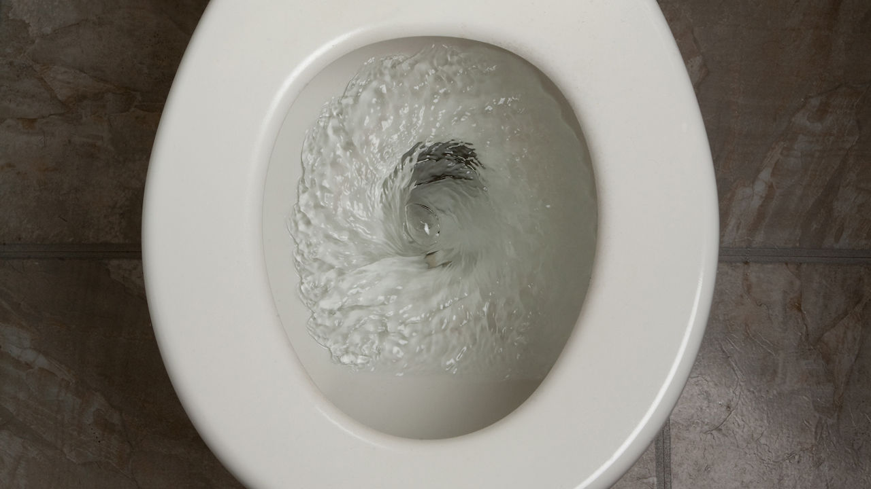
Государственное учреждение образования «Средняя школа №61 г. Минска»
На спуск воды в унитазе за одно нажатие приходится порядка 6-8 литров. В большинстве случаев такой расход воды просто не обоснован.

Slide 3
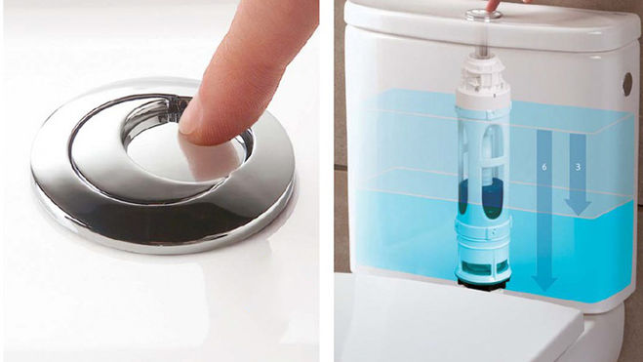
Государственное учреждение образования «Средняя школа №61 г. Минска»
Представляем вашему вниманию унитазы с функцией двойного слива

Slide 4
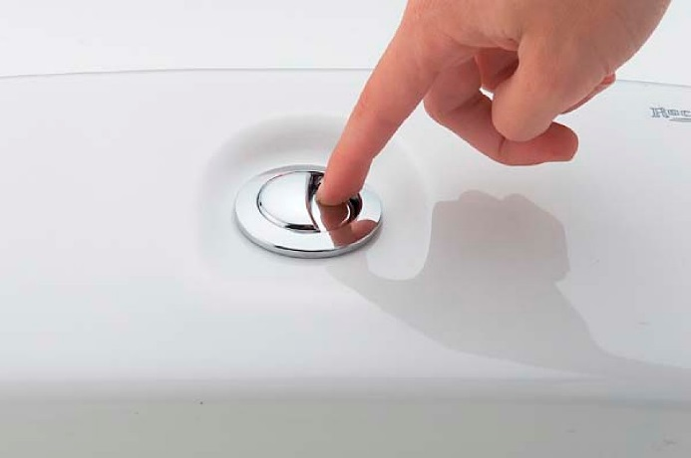
Государственное учреждение образования «Средняя школа №61 г. Минска»
Кнопка двойного слива – это решение проблемы избыточного потребления водных ресурсов. Такие туалеты используют на 67 % меньше воды, благодаря функции выбора режима смыва.
малый – 2-4 литра
за смыв
большой 6-8 литров
за смыв
Данное нововведение позволит вам сэкономить 20-25 кб.м. воды в год

Slide 5
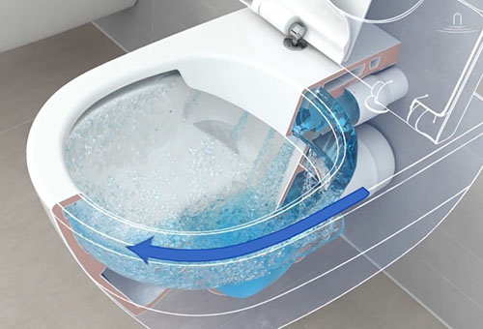
Государственное учреждение образования «Средняя школа №61 г. Минска»
Целью рекламной компании является общее понижение количества потребляемой воды на душу населения
Задачи рекламной компании:
-повышение осведомлённости населения о проблеме водопотребления
-воспитание в населении чувства ответственности перед природой и её ресурсами
-сбыт механизмов двойного слива для унитазов

Slide 6
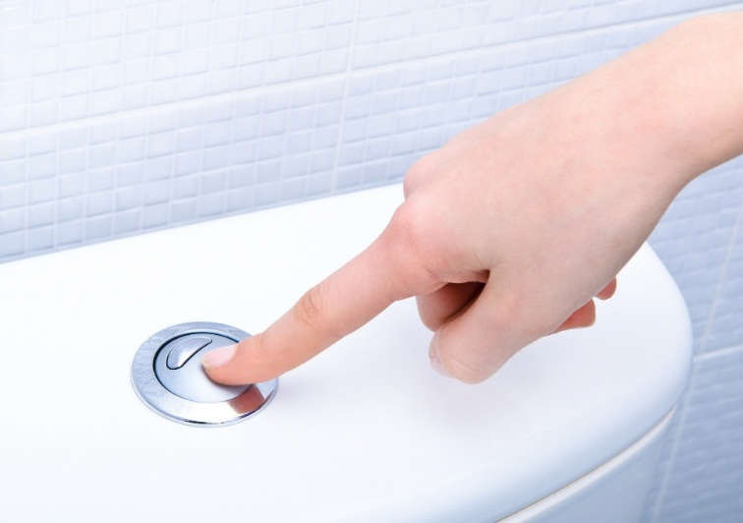
Государственное учреждение образования «Средняя школа №61 г. Минска»
Рекламный слоган
Экономия теперь в тренде

Slide 7
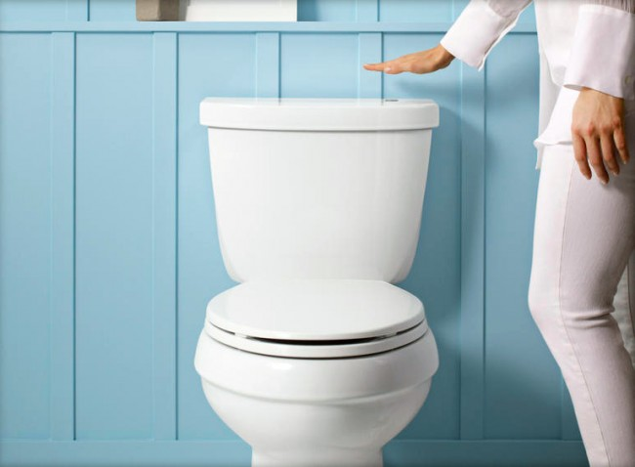
Целевая аудитория рекламной компании: -женщина или мужчина в возрасте 25-35 лет -проживающие на территории Республики Беларусь -планирующие сделать ремонт в квартире -средний уровень годового дохода на человека выше 3500 долларов
Государственное учреждение образования «Средняя школа №61 г. Минска»

Slide 8
Государственное учреждение образования «Средняя школа №61 г. Минска»
Каналы продвижения
Каналы широкого охвата и медиа в местах продаж

Slide 9
Государственное учреждение образования «Средняя школа №61 г. Минска»
Методы воздействия на целевую аудиторию
Купоны
ТВ реклама
Экспозиции и демонстрации товара в местах продажи
Установка по льготной цене
Личная продажа
Выставки
Телефонные справочники
Товар как бонус к покупке

